Slide 1
Розв’язування трикутників.
Геометрія 9 клас
25 вересня 2018 р. учні 9 класу почали працювати над проектом з використанням практичних навичок вимірювання відстаней та кутів на місцевості.

Slide 2
Мета проекту
вивчення та засвоєння на практиці теорем синусів та косинусів, обчислення площ трикутників, висот, радіусів вписаного і описаного кіл;
повторення понять відстані, вимірювання кутів, понять висоти трикутника, радіусів вписаного та описаного кіл, знаходження центрів вписаного та описаного кіл на місцевості підручними матеріалами, обчислення площ трикутників;
вироблення математичних компетентностей при розв'язуванні практичних задач;
вміння користуватися рулеткою,транспортиром, програмою Geogebra, презентаціями Microsoft PaverPoint, Microsoft Publisher
Прилади та засоби: рулетки, мотузки, транспортири, переносні дошки, маркери, крейда, смартфони, чотиризначні таблиці Брадіса

Slide 3
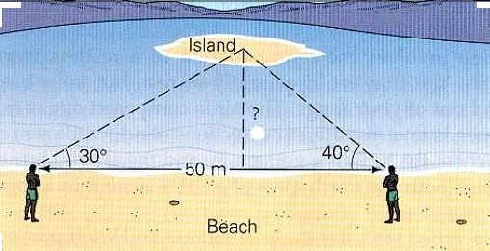
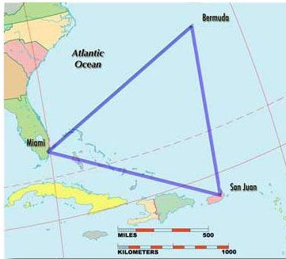
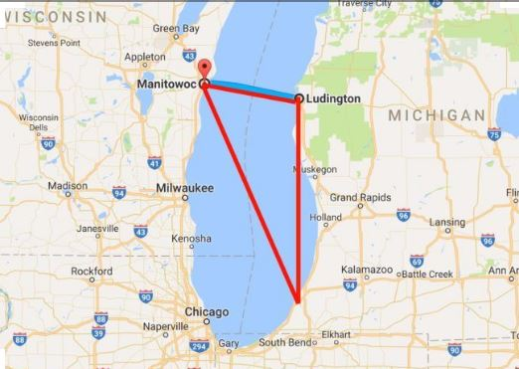
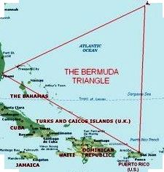
Приклади
практичних
задач

